Slide 1
Реализация проекта
по ранней профориентации дошкольников
«Мир профессий»

Slide 2
Цель проекта: расширение и обобщение представлений детей о профессиях, орудиях труда, трудовых действиях, развитие интереса к различных профессиям.

Slide 3
План реализации проекта:
Чтение художественной литературы
Просмотр мультфильмов о профессиях
Сюжетно-ролевые игры
Дидактические игры
Индивидуальная работа
Работа с родителями

Slide 4
В. Маяковский «Кем быть?»
Д. Родари «Чем пахнут ремесла?»
Дарья Денисова «Какие бывают профессии»
Ричард Скарри «Город добрых дел»
Елена Алябьева «Ребенок в мире взрослых. Рассказы о профессиях»
НАЗАД

Slide 5
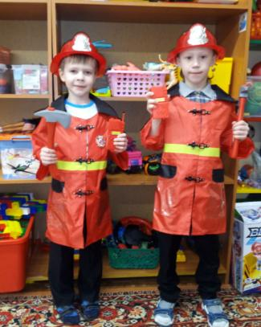
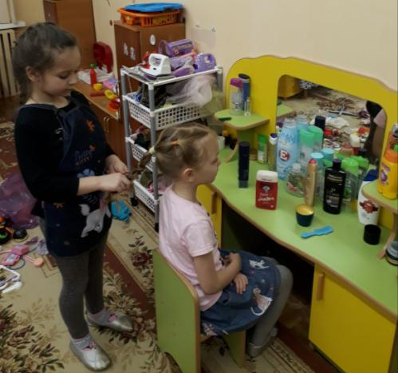
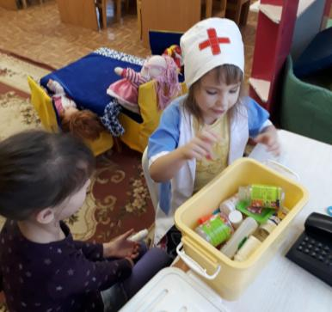
НАЗАД

Slide 6
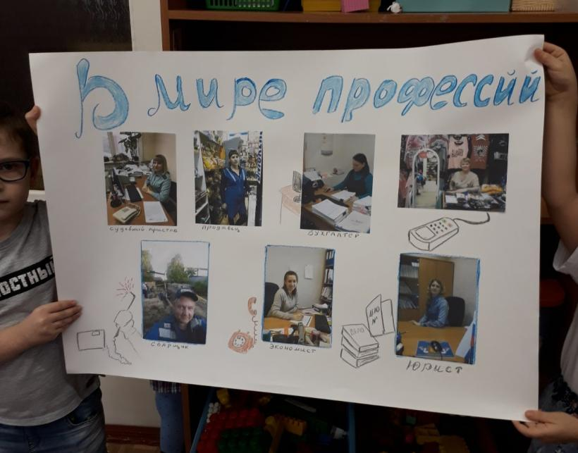

Slide 7
СПАСИБО
ЗА ВНИМАНИЕ!

